Slide 1
Екологічно чистий будинок – це міф чи реальність?
Екологічний будинок ̶̶ порятунок природи і людства

Slide 2
Об'єктом нашого дослідження є еко-будинок:
будинок, який забезпечує раціональне використання природних ресурсів для задоволення потреб людей (комфорт,безпека,здоров'я…)

Slide 3
Мета будівництва
Еко-будиночок
Енергоощадний
Екологічно
чистий
Альтернативний

Slide 4
Сонячна батарея одна із складових еко-будинку
Активна сонячна система
Сонячні колектори
Фотоелектричні елементи
Пасивна сонячна система
Проект будівлі
Підбор матеріалів

Slide 5
Будинок з сонячними батареями
Структурні енергозберігаючі елементи
Сонячні батареї
Енергозберігаюча система вентилювання кімнат
Екологічно чисті фарби
Колектори, фотоелектричні панелі
Форма будинку
Пристрій на даху,який збирає дощову воду

Slide 6
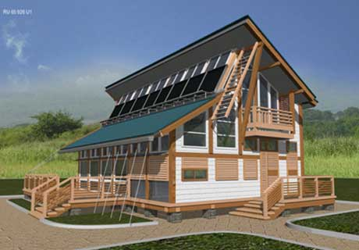
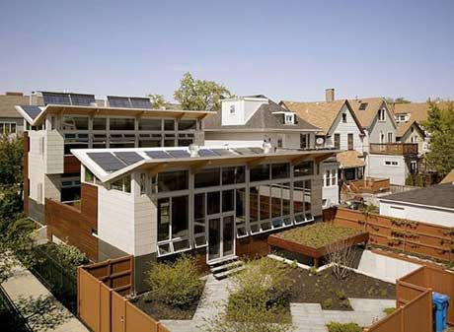
Екодім solar-5 автор Павло Казанцев
“Резеденція Яннеля”

Slide 7
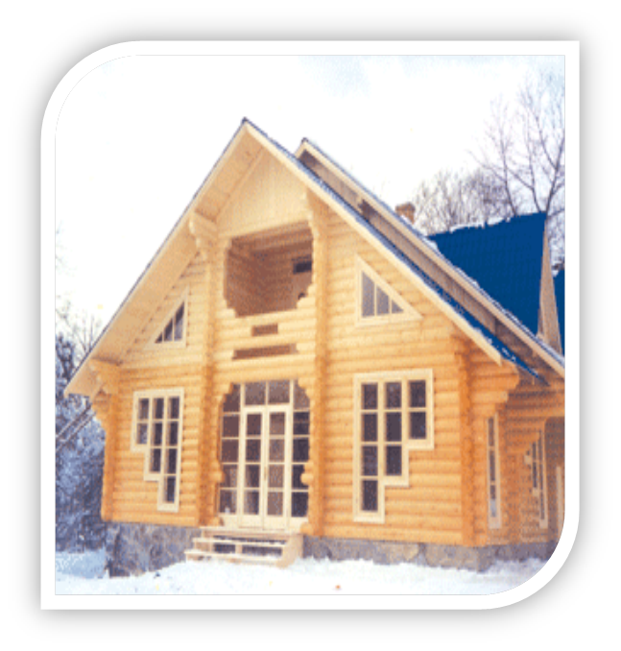
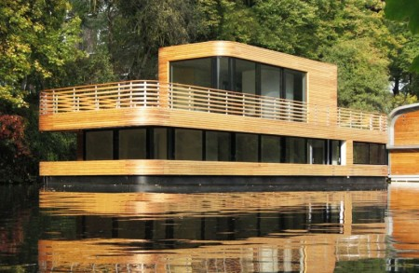
Дерев'яний будиночок на воді.
Зимовий будинок

Slide 8
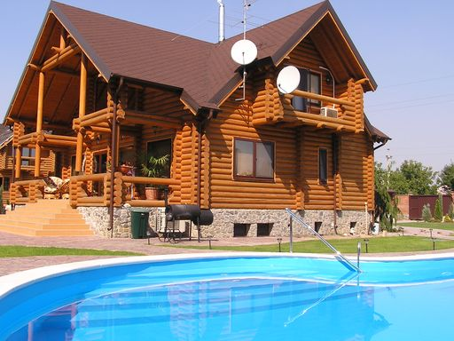
Дерево+інструмент = еко-житло
Переваги дерев‘яного будинку
1. легкість конструкції
2. довговічність
3. натуральний
матеріал
4. сейсмостійкість
5. екологічно чистий
6. низька ціна
будівництва

Slide 9
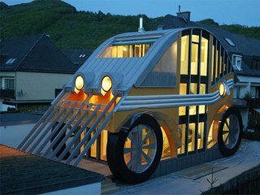

Наше незвичайне теперішне, майбутне
Будиночок-
автомобіль,
який побудовано в
Австрії .
Архітектор
Маркус
Фогльрайтер.

Slide 10
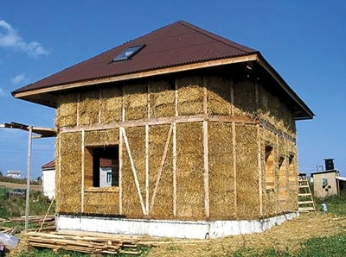
Солом‘яний будинок- теперішне й майбутне
Метою проекту є впровадження будівництва економічного, сучасного житла із застосуванням природних матеріалів та відновлювальних джерел енергії. За рахунок менших витрат на будівельні матеріали та зменшення експлуатаційних витрат на енергоносії можна будувати дешеве, екологічне комфортабельне житло

Slide 11
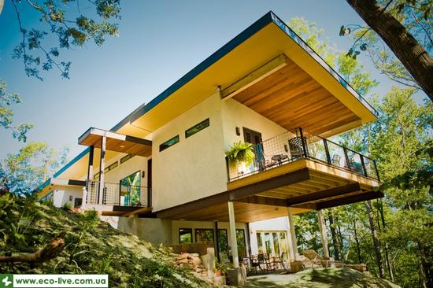
Конопляний будинок
Будівельний матеріал являє собою суміш з волокон конопель, вапна і води. Завдяки такому «коноплебетону», стіни можуть «дихати», але при цьому володіють хорошими теплоізоляційними властивостями і підтримують мікроклімат в будинку.

Slide 12
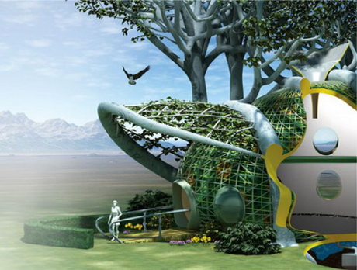
Найекологічніше житло майбутнього
«Terreform».
Вчені Массачусетського університету під керівництвом Мітчелла Джоакіма створили проект "живого" будинку з тканин рослини.

Slide 13
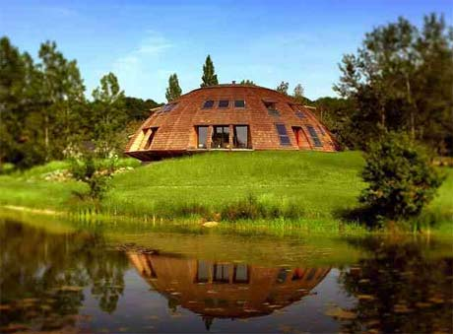
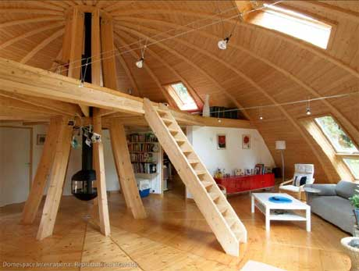
Dome spase (купольний простір)

Slide 14
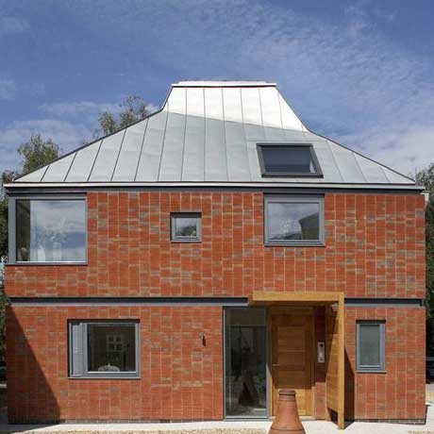
Hanson
Цегляний будинок-
це не тільки модно, сучасно, а й доволі вигідно
(зберігає значну кількість енергії
і нічим ззовні не відрізняється від інших будинків).

Slide 15
Висновок
Еко-будинки ̶ майбутнє, яке несе нам чисте життя.
Ми можемо зробити себе і природу здоровішими.
Нам тільки потрібно захотіти щось змінювати в нашому житті.

Slide 16
Над проектом працювали учениці 10-Б класу Канівської ЗОШ I-III ступенів №4
Шабала Світлана і Курінна Вікторія
під керівництвом учителя географії вищої категорії Захарової Людмили Олександрівни
Дякуємо за увагу

